Slide 1

FlashFactures
Document interne – Ne pas diffuser
BPCE Factor
Direction Commerciale

Slide 2






Le modèle classique d’affacturage se digitalise avec l’entrée de nouveaux acteurs sur le marché
De nouveaux besoins clients
Simplicité, transparence, rapidité et absence d’engagement*
De nouveaux acteurs, les Fintechs, pénètrent le marché de l’affacturage dès le début des années 2010 en développant des offres en ligne
Des acteurs bancaires traditionnels modernisent leur offre d’affacturage classique en lançant eux aussi des solutions digitales
Une difficulté à faire du volume faute de notoriété et d’accès à la liquidité
Une meilleure rentabilité et viabilité économique grâce à un modèle digital adossé à un réseau de distribution bancaire
Face à ces nouveaux enjeux, BPCE a lancé début 2019 une offre de financement à la facture 100% digitale :: FlashFactures
* Sans engagement de durée et de chiffre d’affaires cédé.

Slide 3



Sommaire & objectifs
L’offre FlashFactures
La cible client
Les parcours conseiller & client
L’accompagnement FlashFactures
Ce document a vocation à vous accompagner dans l’appréhension de l’offre FlashFactures, ses caractéristiques détaillées et à vous donner les clefs vous permettant de la prescrire aux clients.

Slide 4
L’OFFRE FLASHFACTURES
4

Slide 5



Le panel des solutions court terme BtoB à votre disposition
Les solutions de votre établissement
Facilité de caisse
Découvert
Escompte
Dailly
Les autres solutions Caisse d’Epargne
Les solutions
FlashFactures
Gamme affacturage Facturéa

Slide 6

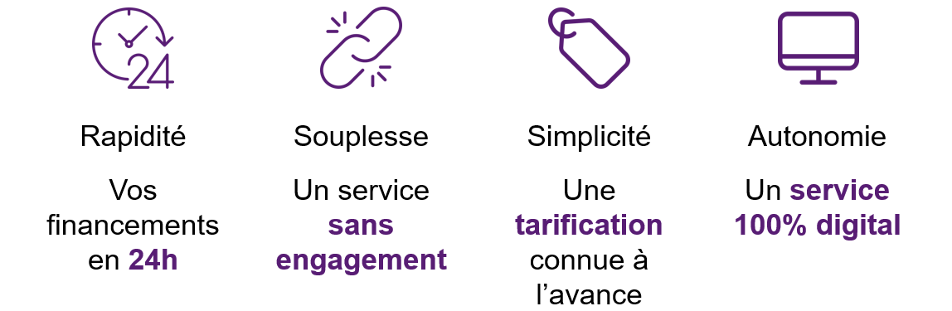
Focus FlashFactures : la promesse client
« Vos factures clients financées en 24h* en toute simplicité »
*
*Hors week-ends et jours fériés. Dès validation du compte client et sous réserve de la conformité des factures, de l’éligibilité du client et de la signature des CGF

Slide 7





Focus FlashFactures : la proposition de valeur pour les Pro & PME
Une nouvelle offre de BPCE FACTOR
Un produit de financement court terme 100% digital, comportant tous les services d’affacturage classique (financement, recouvrement, gestion des règlements et assurance-crédit)
150k€ maximum d’encours financé par client
Test d’éligibilité en ligne avec réponse instantanée
Instant Payment disponible pour tous les clients
La cible
Les clients Pro BP et CE, TPE & PME jusqu’à 5M€ de chiffre d’affaires, de tout secteur d’activité (hors formation et intérim), ayant un besoin ponctuel de financement (5 factures par an en moyenne)
Typologies de clients : personnes morales, entrepreneurs individuels, auto-entrepreneurs et professions libérales B2B
Créances ne rentrant pas dans le périmètre : situations de travaux, secteur public, export
Tarification
Coût du service : 3,95% HT du montant financé de la facture
Montant financé : 85% du montant TTC de la facture
Quotité restituée au client dès réception du règlement de l’acheteur :
15% du montant TTC de la facture
Une promesse pour le Groupe BPCE
Pour les réseaux
Une offre simple et digitale générant du PNB additionnel
Commissionnement : 20% HT du montant de la commission de financement
Pour le Groupe BPCE
La future solution industrielle et évolutive du Groupe du financement de factures

Slide 8






Focus FlashFactures : les principales caractéristiques de l’offre
Montant des factures financées :
entre 1 000€ et 150 000€
Encours maximum de 150 000€ par client
Pas de caution
Pas de frais de dossier
Pas de mention de subrogation (notification systématique par mail et lettre recommandée avec accusé de réception par BPCE Factor)
Pas d’unicité du débiteur
Financement de factures émises avant la signature des Conditions Générales de Financement (factures de moins de 30 jours avec échéance au-delà de 15 jours par rapport à la date de signature)
Financement sur le couple client-acheteur stoppé dès 7 jours de retard dans le paiement de la facture
Créances garanties à 100% grâce à l’assurance-crédit* et financement intégral des factures (pas de financement des factures non garanties en totalité)
Relance prise en charge par BPCE Factor
* En cas d’insolvabilité constatée par une décision de justice et pour les acheteurs couverts par l’assurance-crédit avec une garantie à hauteur des approbations délivrées et pour des factures non litigieuses.

Slide 9

Le positionnement de FlashFactures par rapport au reste de la gamme Factor
Gamme affacturage Facturéa
Besoin de financement
Ponctuel (5 factures par an en moyenne)
Récurrent
Taille
CA jusqu’à 5M€
De toute taille
Client
Tout secteur
Excepté : formation, intérim
Tout secteur
Excepté : formation
Secteur d’activités
Créances exclues & offres spécifiques
Créances exclues : situations de travaux, le secteur public, l’export
Mise à disposition d’offres dédiées aux créateurs, aux entreprises travaillant à l’export ou facturant des situations de travaux
Frais de dossier
Unicité du débiteur
Factures
Plafonnement encours
150k€
Montant des factures financées
Entre 1 000€ et 150 000€
Pas de minimum ni de maximum
Taux financement facture
85%
Jusqu’à 90%
Rapidité : financement en 24h*
Souplesse : service sans engagement et pas d’unicité du débiteur
Simplicité : tarification connue à l’avance
Autonomie : inscription du client en selfcare
Sélection des acheteurs après analyse commerciale
Accompagnement par un expert pour un projet de financement personnalisé
Tarification sur mesure et évolutive en fonction de l’activité du client
Avantages particuliers
Avantages
Avantages communs
Gain de temps : une prise en charge de la relance et du recouvrement des factures jusqu’au règlement
Sécurité de paiement : une garantie de paiement en cas d’insolvabilité des acheteurs**
* Hors week-ends et jours fériés. Dès validation du compte client et sous réserve de la conformité des factures, de l’éligibilité du client et de la signature des Conditions Générales de Financement.
** En cas d’insolvabilité constatée par une décision de justice et pour les acheteurs couverts par l’assurance-crédit avec une garantie à hauteur des approbations délivrées et pour des factures non litigieuses.

Slide 10
Représentation synthétique de la gamme BPCE Factor
SOUPLESSE DE L’OFFRE
Sans engagement
Tarif « Tout inclus »
Sans engagement de CA ni de durée
Sans engagement de durée
Avec engagement de CA ou de durée
BESOINS DE FINANCEMENT
Libertys
Création
> 0,5M€
Pro Optimal
Pro Zen
Pro 2 Zen (DOM)
Pro Zen Créateurs
Pro 2 Zen Créateurs
(DOM)
Pro SITU
REGULIER
Pro 2 (DOM)
Plus
Plus SITU*
PONCTUEL
Besoins ponctuels : 5 factures par an en moyenne
FLASHFACTURES
Export
Pro Tempo
Facturation fixe à la consommation
Facturation dégressive au volume
Facturation dégressive au forfait

Slide 11
LA CIBLE CLIENT
11

Slide 12


Les clients FlashFactures
Personnes morales
Personnes physiques agissant pour leurs besoins professionnels
  Entrepreneurs individuels
  Autoentrepreneurs
  Professions libérales
L’offre FlashFactures s’adresse à une cible exclusivement BtoB parmi les clients des réseaux BP et CE

Slide 13
Critères d’éligibilité
Ciblage
Qualité du client
Qualité du crédit
La société est « In Bonis »
Son chiffre d’affaires est inférieur ou égale à 5M€
Elle a déjà publié un 1er bilan
La société est immatriculée en France métropolitaine (sont exclus les DOM TOM)
Exclusion des codes NAF des entreprises d’intérim et de formation
Exclusion des « GIE » et « Association »
La société ne doit pas être déjà cliente de BPCE Factor
La cotation du dirigeant doit être égale à « 000 »
La date de création de l’entreprise doit être strictement supérieure à 365 jours
La cotation BDF doit être inférieure ou égale à 6
La société ne doit pas avoir d’impayés non techniques sur les 3 derniers mois de plus de 2 000€
La société ne doit pas avoir d’impayés techniques sur les 12 derniers mois de plus de 10 000€
La société ne doit pas avoir de privilèges
La société ne doit pas être interdit bancaire
NB : Ces critères d’éligibilité ne prévalent pas de l’acceptation du client qui sera validée après analyse du dossier par BPCE Factor.

Slide 14
LES PARCOURS CONSEILLER ET CLIENT
14

Slide 15










Macro-représentation des parcours conseiller et client
PARCOURS DU CONSEILLER/CAE
PARCOURS DU CLIENT
Dépôt factures
Conseiller/CAE CE
Détection du besoin
en présence du client ou
en revue de portefeuille
Client CE
Signature électronique des CGF**
Si détection du besoin en présence du client
Envoi du mail d’enrôlement FF via MonExpert
Inscription en selfcare sur le site suite à la réception d’un mail d’enrôlement
Dépôt pièces DRC*
Tests OK
Client éligible
Test d’éligibilité de son client dans MonExpert
Inscription
Appel et si client OK : envoi du mail d’enrôlement FF via MonExpert
Si détection du besoin en revue de portefeuille
Pas de dossier à monter en gestion en selfcare par le client
Information du conseiller aux principales étapes de la souscription via MonExpert
** Dossier Règlementaire Client (ex KYC).
**CGF : Conditions Générales de Financement.

Slide 16

Le parcours Conseiller/CAE
Les différentes étapes
La vision MonExpert

Slide 17
Le parcours conseiller est centré sur la prescription de l’offre et le suivi de l’activité FlashFactures du client
Découverte
Souscription
Identification du lead
Inscription
DRC
Contractualisation
Identification d’un besoin client et test de son éligibilité dans MonExpert
Présentation du Service FlashFactures au client
Réception (en copie) des mails d’enrôlement et de relance client (mails de relance en cours de développement)
Suivi de l’enrôlement client via les statuts MonExpert
Information du conseiller via les statuts MonExpert en cas de non-éligibilité du client suite au test lors de la 1ère connexion
Information du conseiller en cas d’initiation d’un process de réorientation
Information du conseiller en cas de refus du dossier d'inscription client (mail et statuts MonExpert)
Information du conseiller via les statuts MonExpert de la signature des CGF par le client
Utilisation du service
Règlement
Relance & recouvrement
Comptabilisation & décaissement
Cession de facture
Information du conseiller via les statuts MonExpert suite au financement de la première facture d’un client
Information du conseiller en cas d’initiation d’un process de réorientation du client suite à un refus de facture
Vie du client
Gestion des opérations
Service client
Clôture du compte
Contact Support FlashFactures
Information du conseiller en cas de résiliation du compte FlashFactures d’un client (appel + courrier + statut MonExpert)
Légende
Action du conseiller
Information du conseiller via mail (ou copie mail), appel, courrier ou via les statuts MonExpert

Slide 18
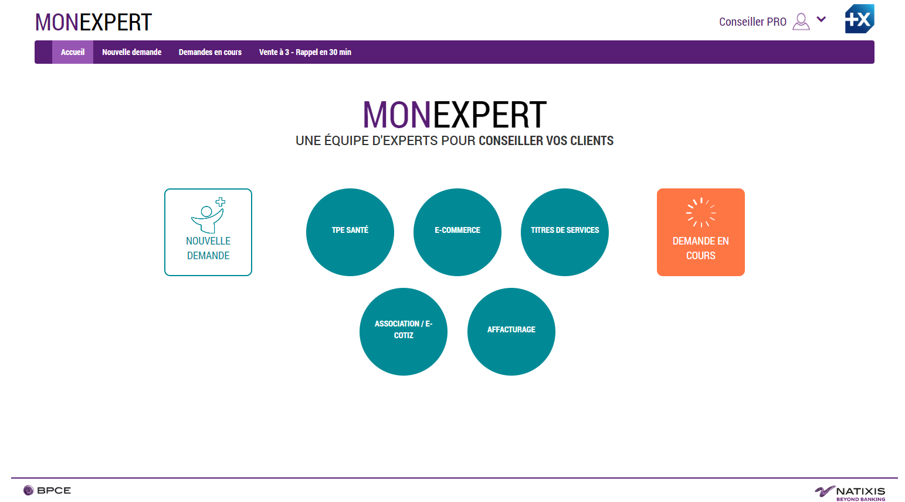
Le parcours Conseiller sur MonExpert

Slide 19
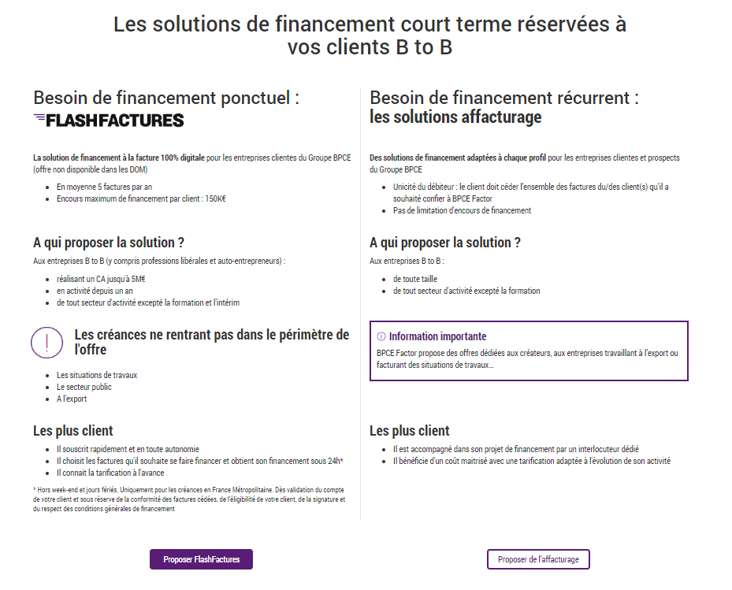

Slide 20
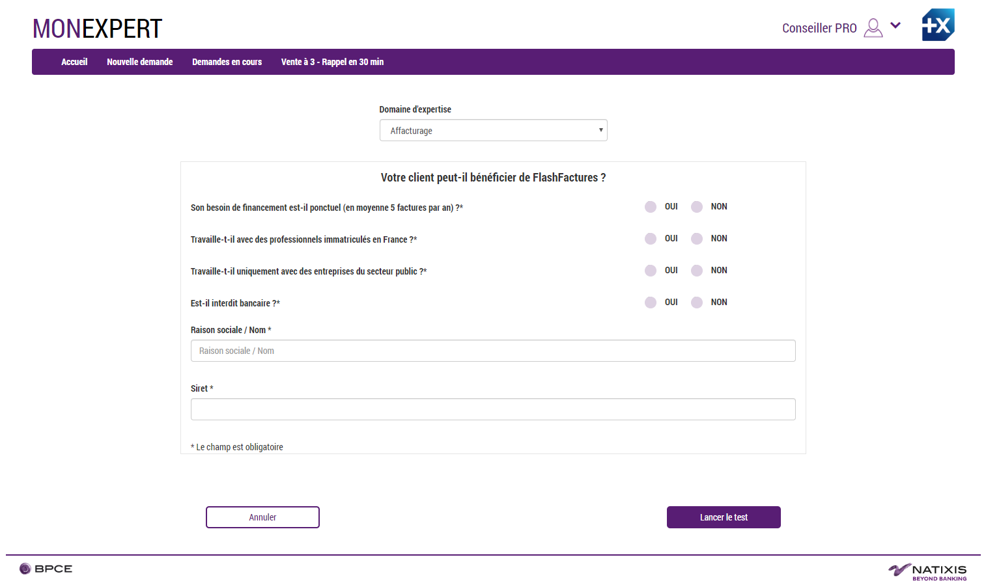

Slide 21
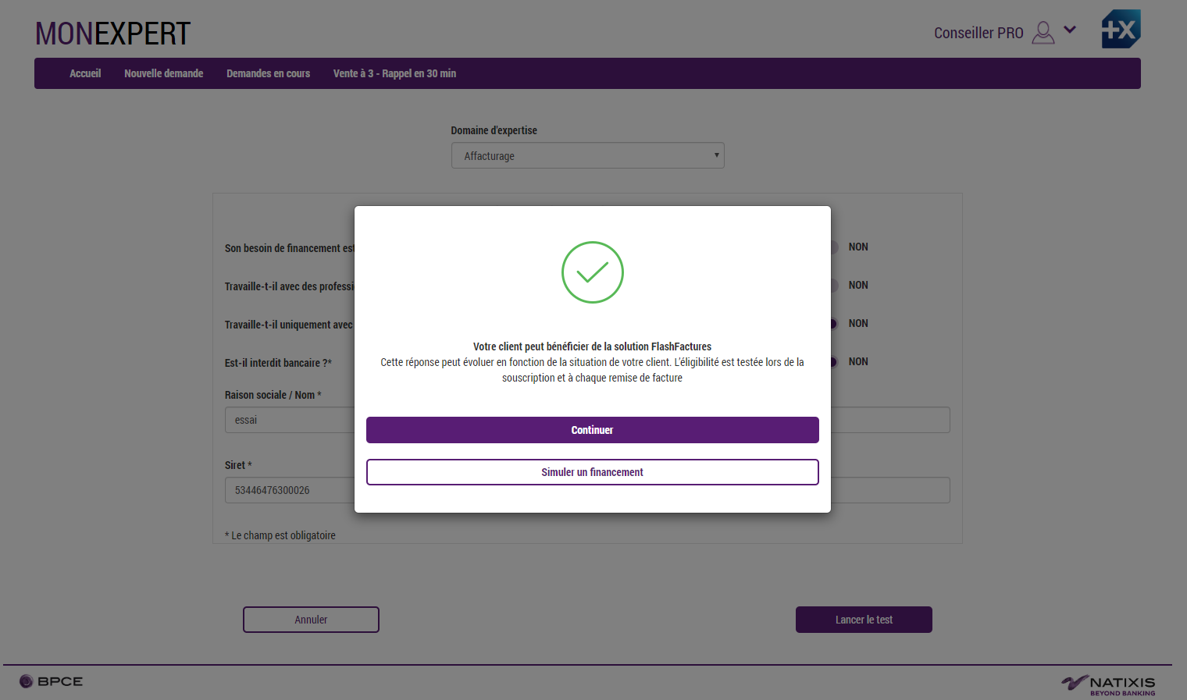

Slide 22
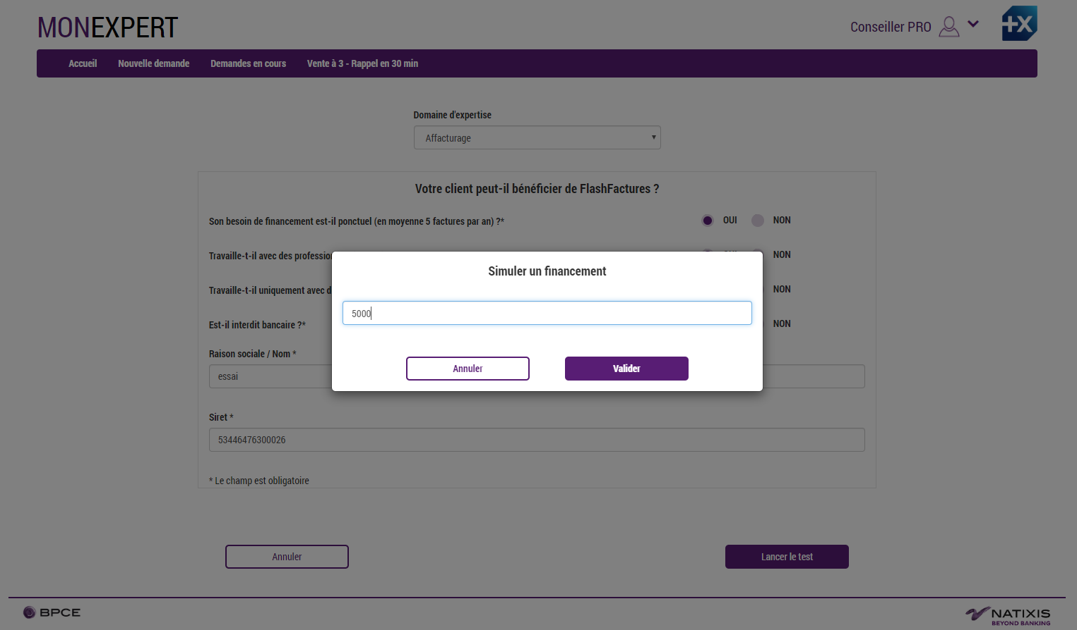

Slide 23
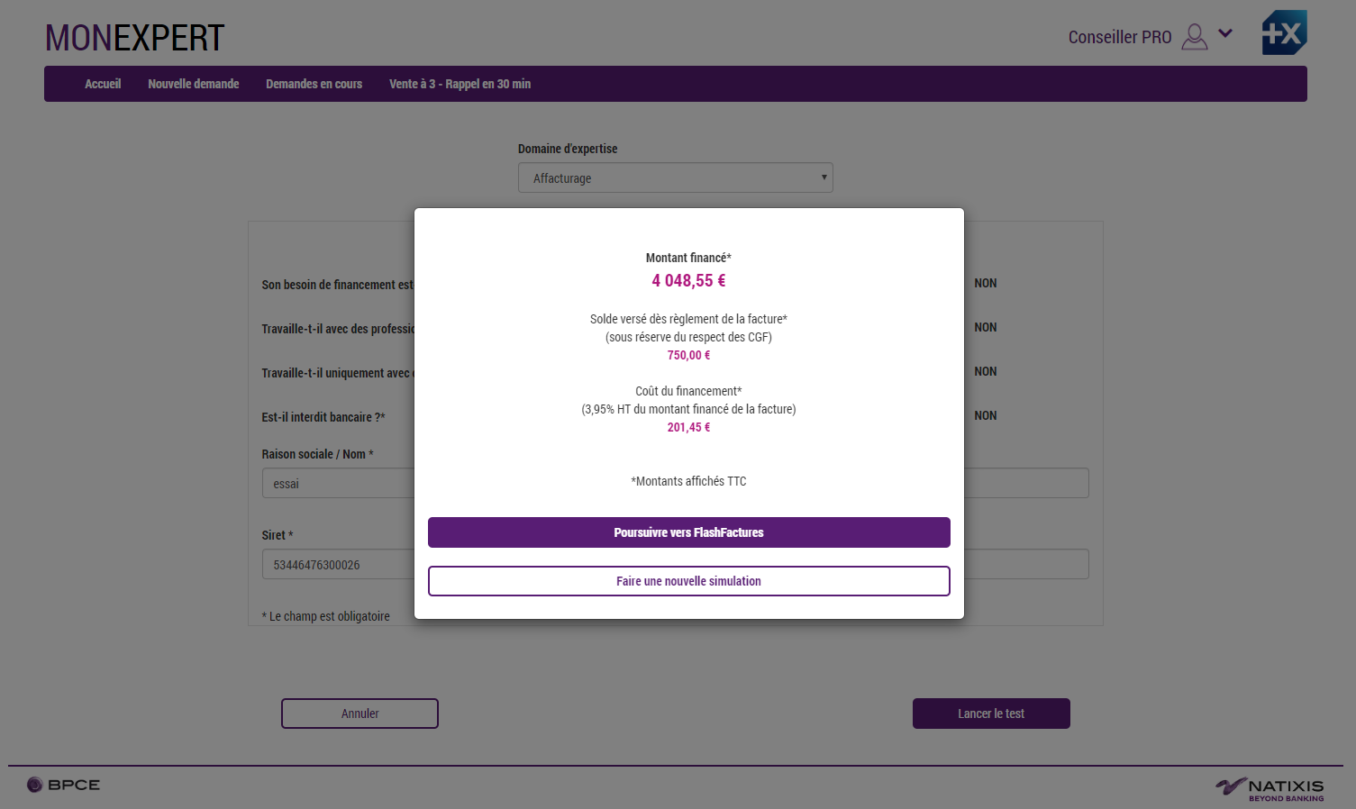

Slide 24
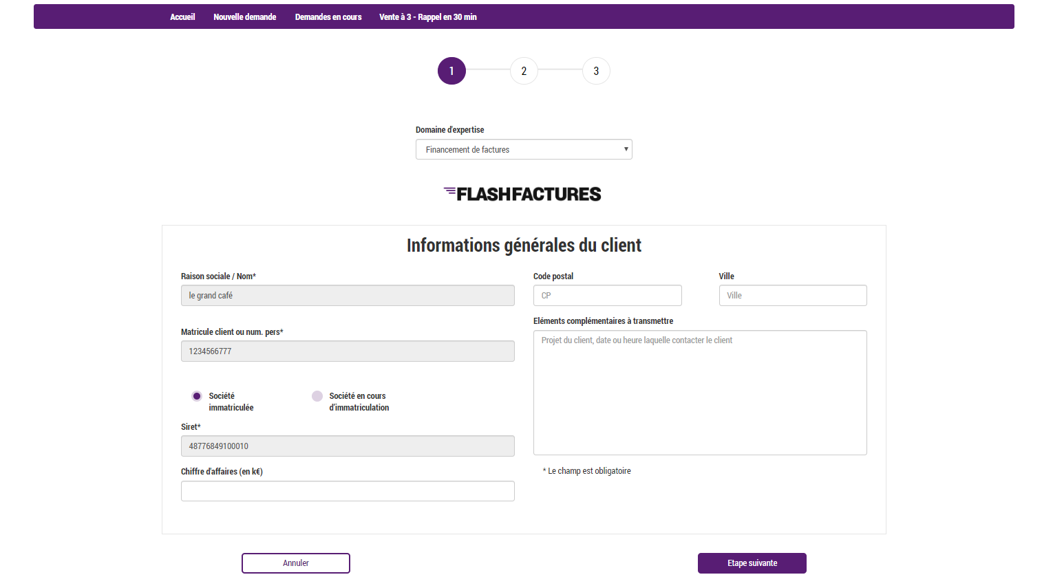

La raison sociale et le SIRET sont repris par rapport aux données saisies dans l’écran précédent et ne sont pas modifiables

Slide 25
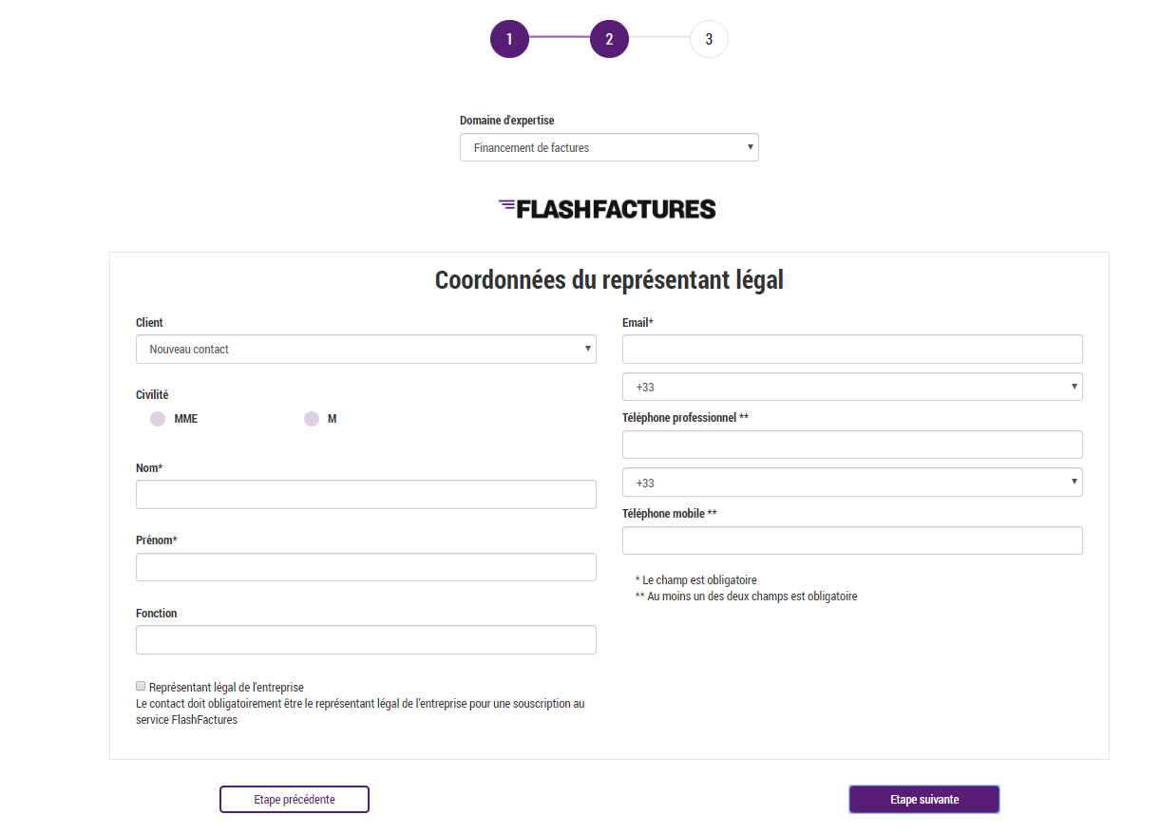
Pour les numéros de téléphone (professionnel et mobile), saisir les 10 chiffres

Slide 26
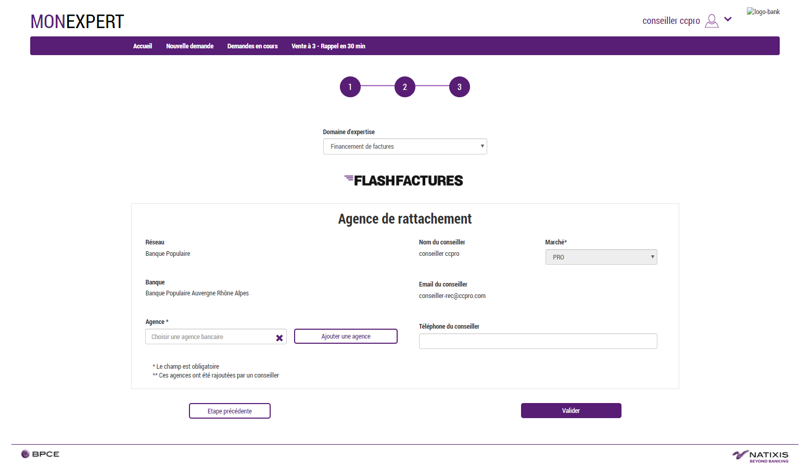

Slide 27
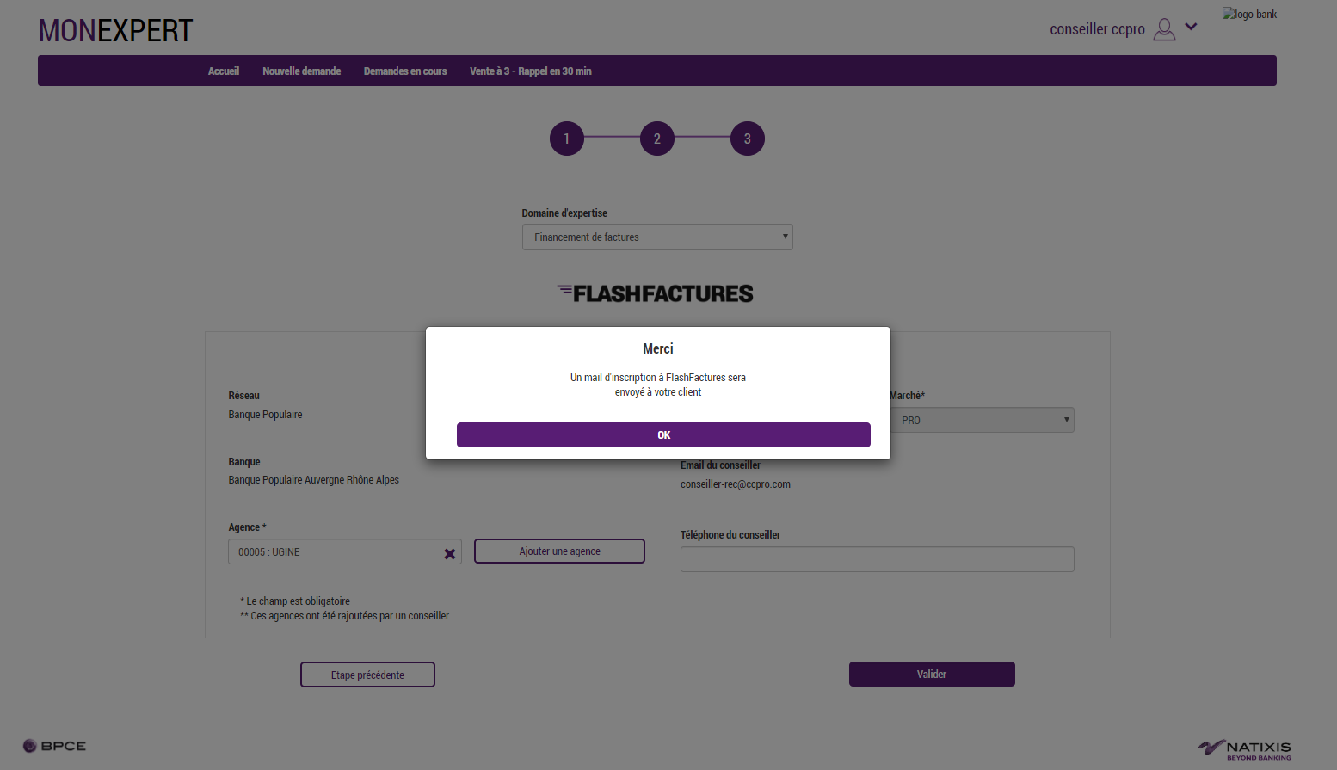
Un mail d’inscription à FlashFactures
a été envoyé à votre client

Slide 28
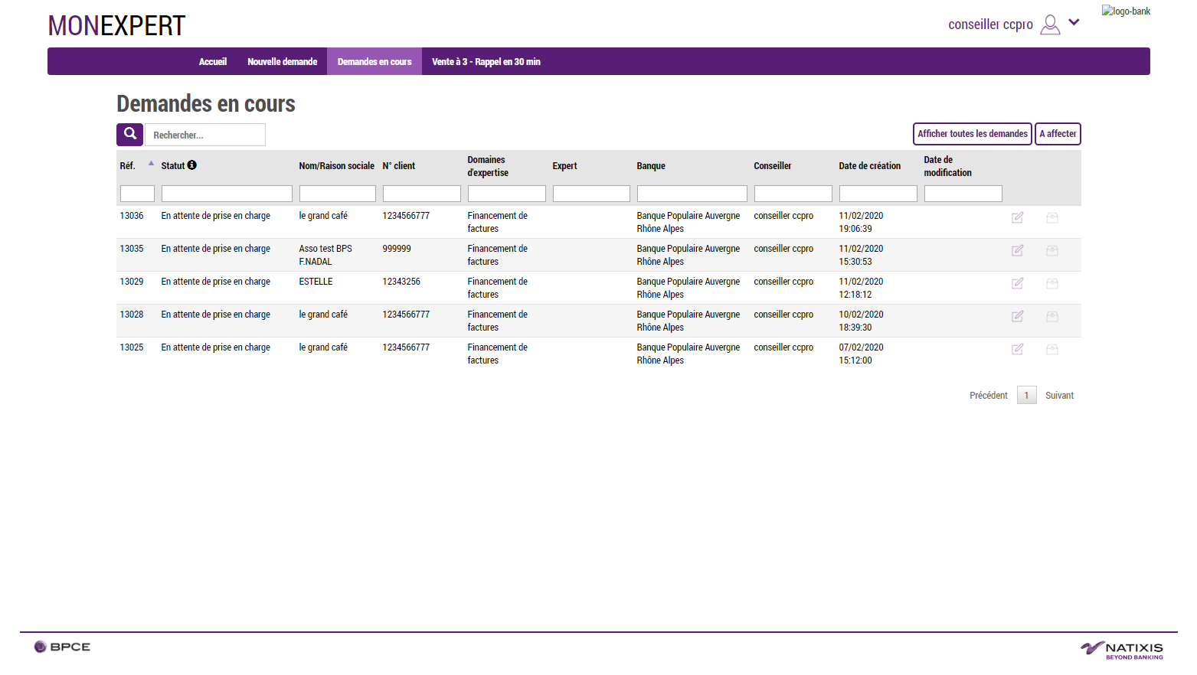
Affacturage
Affacturage
Affacturage
Affacturage
Affacturage

Slide 29

Le parcours client
Les différentes étapes
La vision FlashFactures

Slide 30
Le parcours client a été construit dans une logique de simplicité et d’autonomie pour le client
Découverte
Souscription
Identification du lead
Inscription
DRC
Contractualisation
Réception du mail d’enrôlement contenant le lien d’inscription à l’offre FlashFactures (suite à la détection du besoin par le conseiller)
Création du compte FlashFactures (mot de passe et questions de sécurité)
Test d’éligibilité client (SIREN)
Saisie des informations clients
Téléchargement des pièces justificatives (dossier DRC)
Téléchargement du RIB du client
Signature des Conditions Générales de Financement en ligne
Réception par mail des Conditions Générales de Financement signées
Utilisation du service
Règlement
Relance & recouvrement
Comptabilisation & décaissement
Cession de facture
Réception mail confirmant le décaissement du solde de la quotité non financée suite au règlement de la facture par l’acheteur**
En l’absence de règlement de la facture à échéance, mail informant du retard de paiement de l’acheteur et du lancement d’une procédure de recouvrement*
Réception mail confirmant la validation de la facture et le décaissement des fonds par virement
Test éligibilité facture
Téléchargement de la facture
Saisie du contact acheteur
Vie du client
Gestion des opérations
Service client
Clôture du compte
Gestion du profil (informations personnelles)
Accès à l’historique des factures
Accès aux relevés et contrats
Contact Service Client
Consultation des informations relatives à l’offre FlashFactures
Mails et appels téléphoniques de réactivation et réorientation
Demande de résiliation par Lettre Recommandée avec Accusé de Réception
* Etape non obligatoire.
** Dans le cas où il n'existe aucun autre type de débit sur le compte.

Slide 31
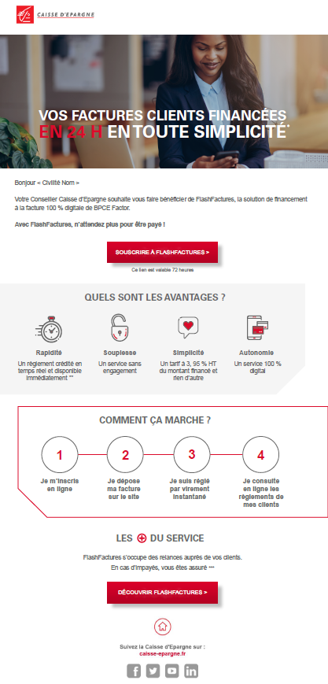
Le parcours client
sur FlashFactures
Le lien de connexion est actif pendant 72 heures

Slide 32
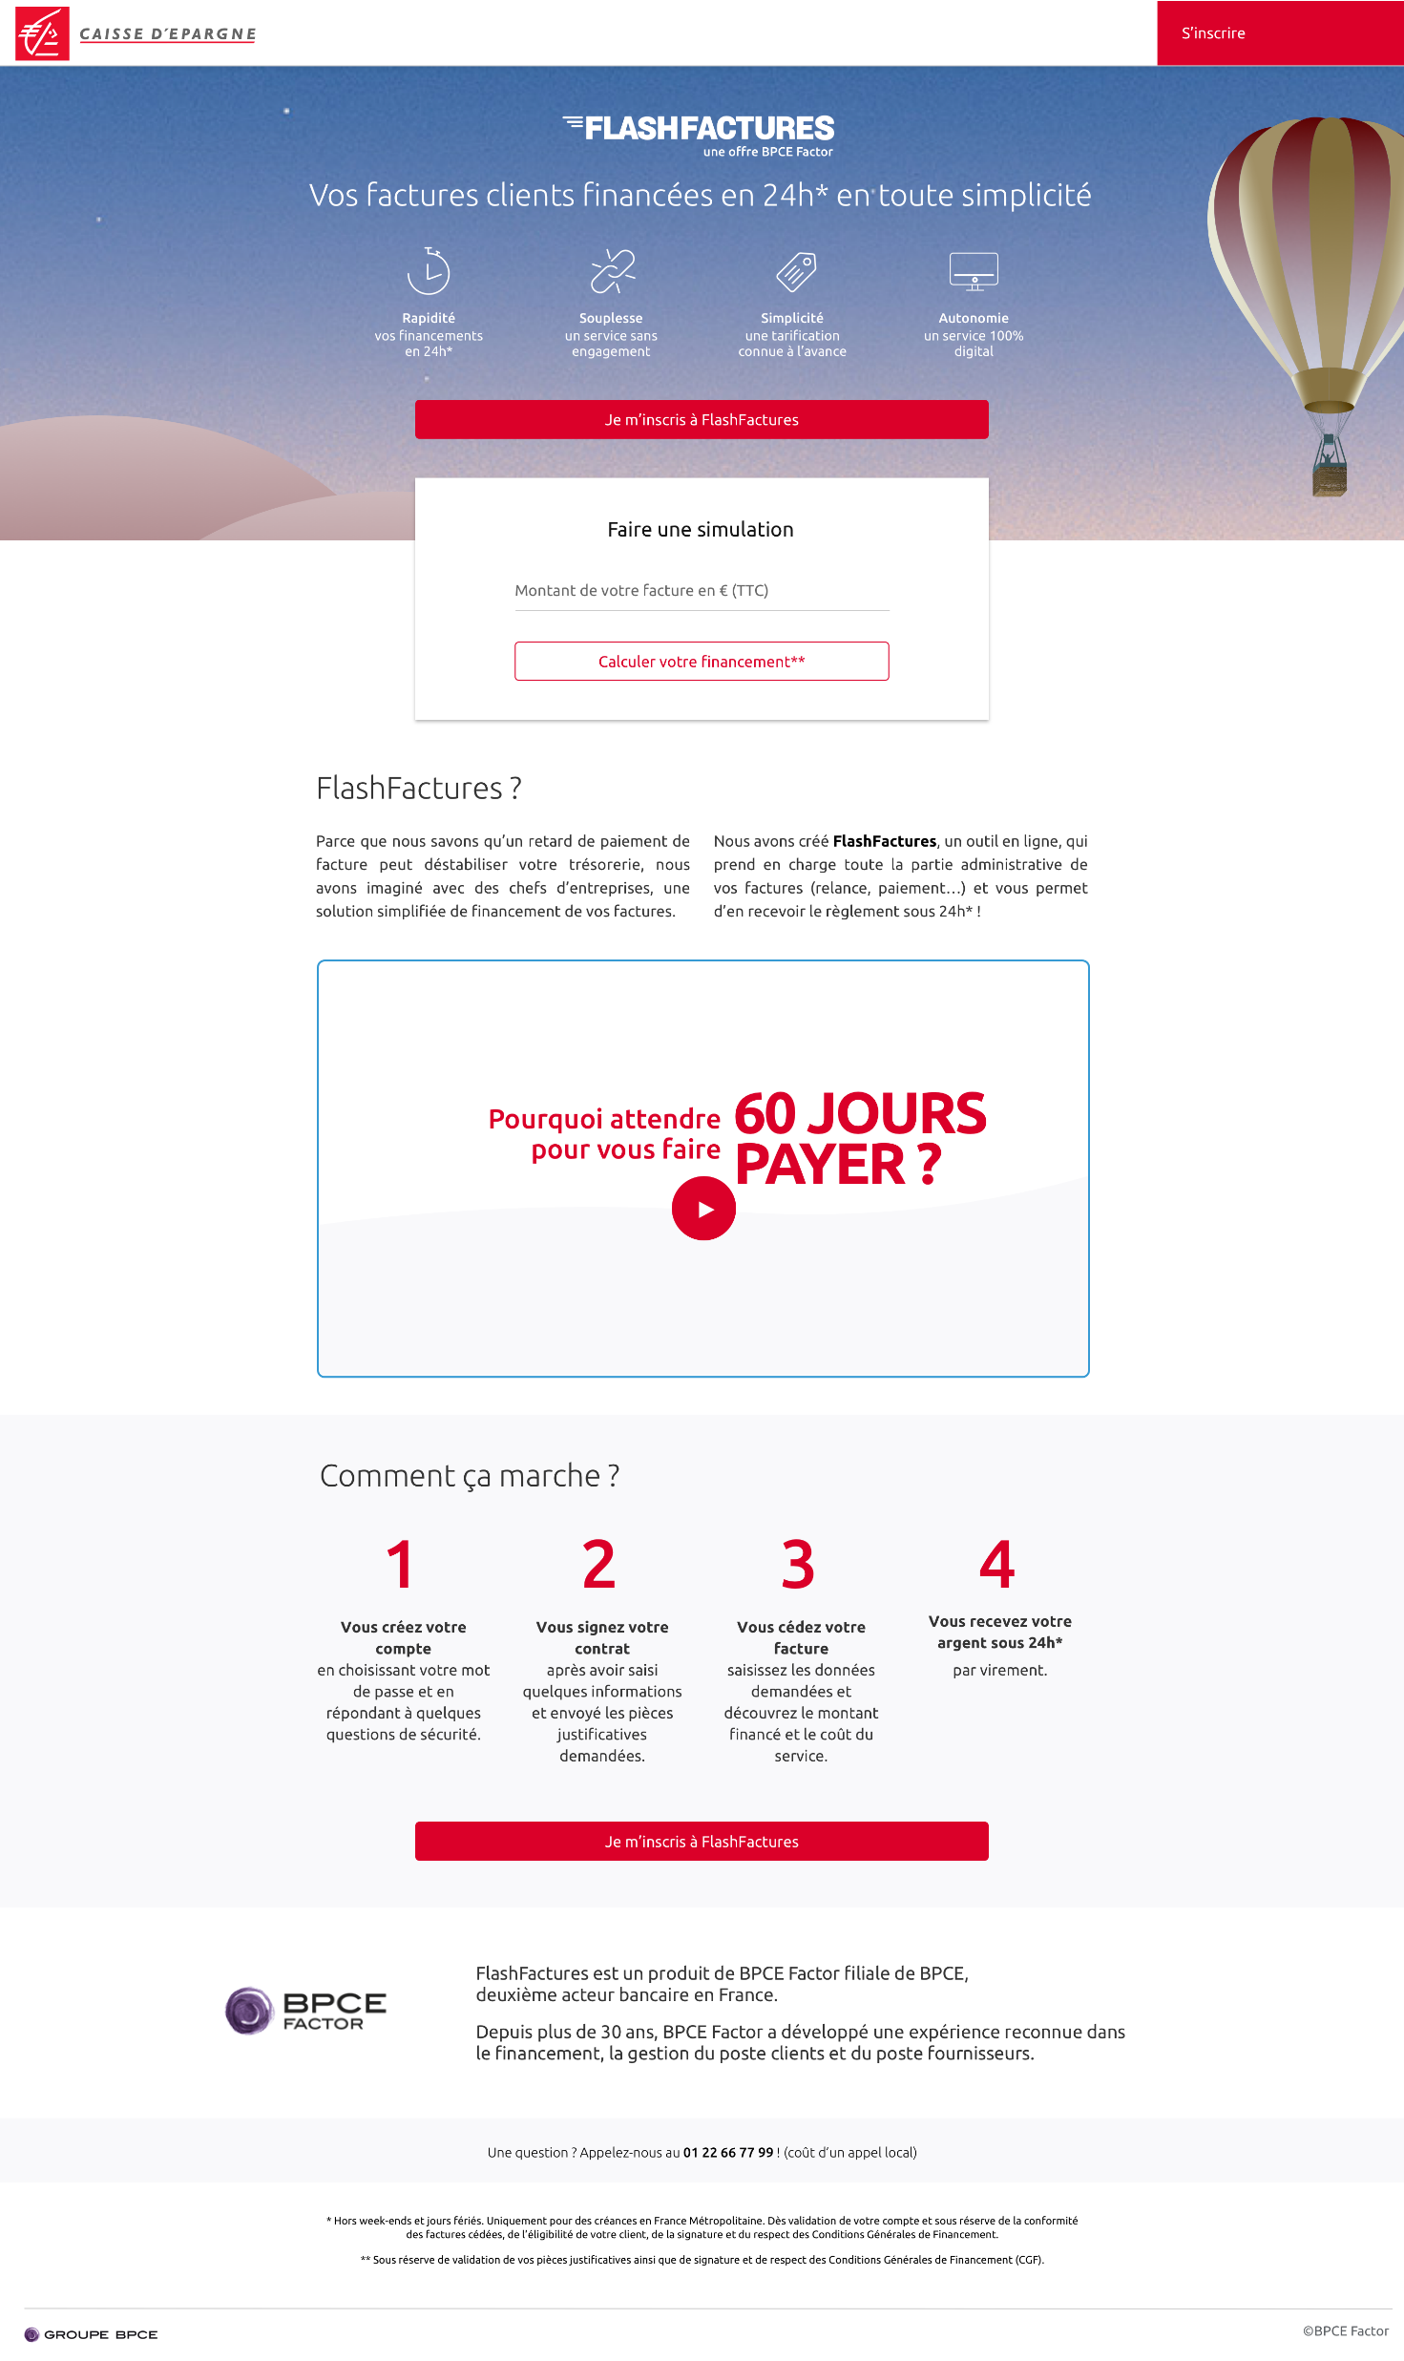

Slide 33
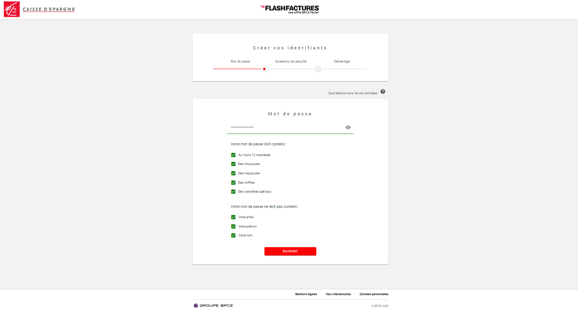

Slide 34
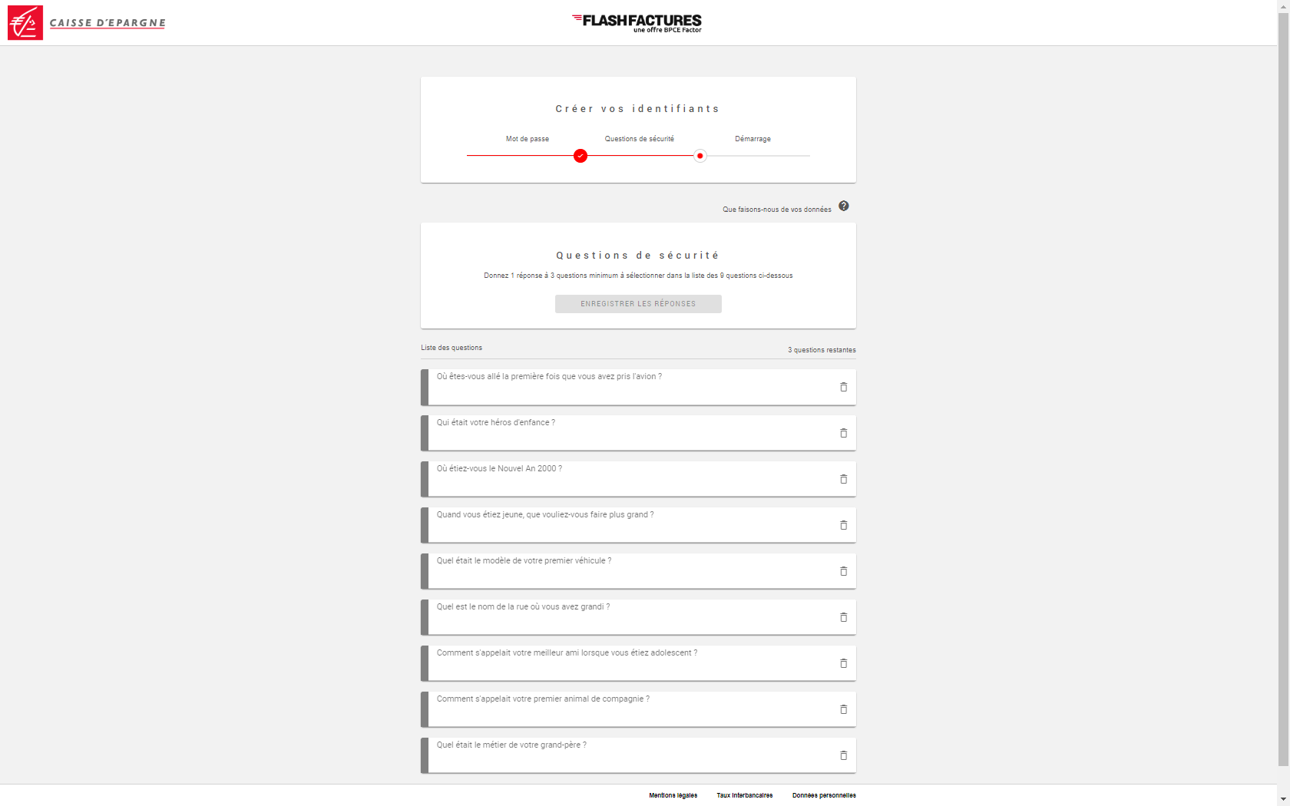

Slide 35
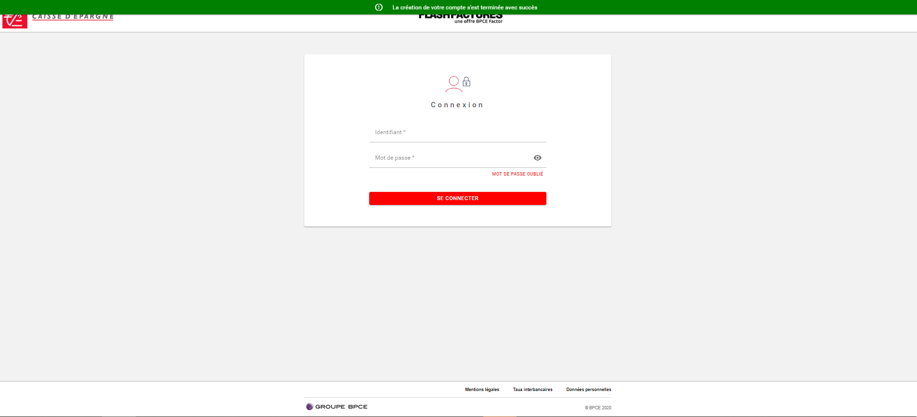

Slide 36
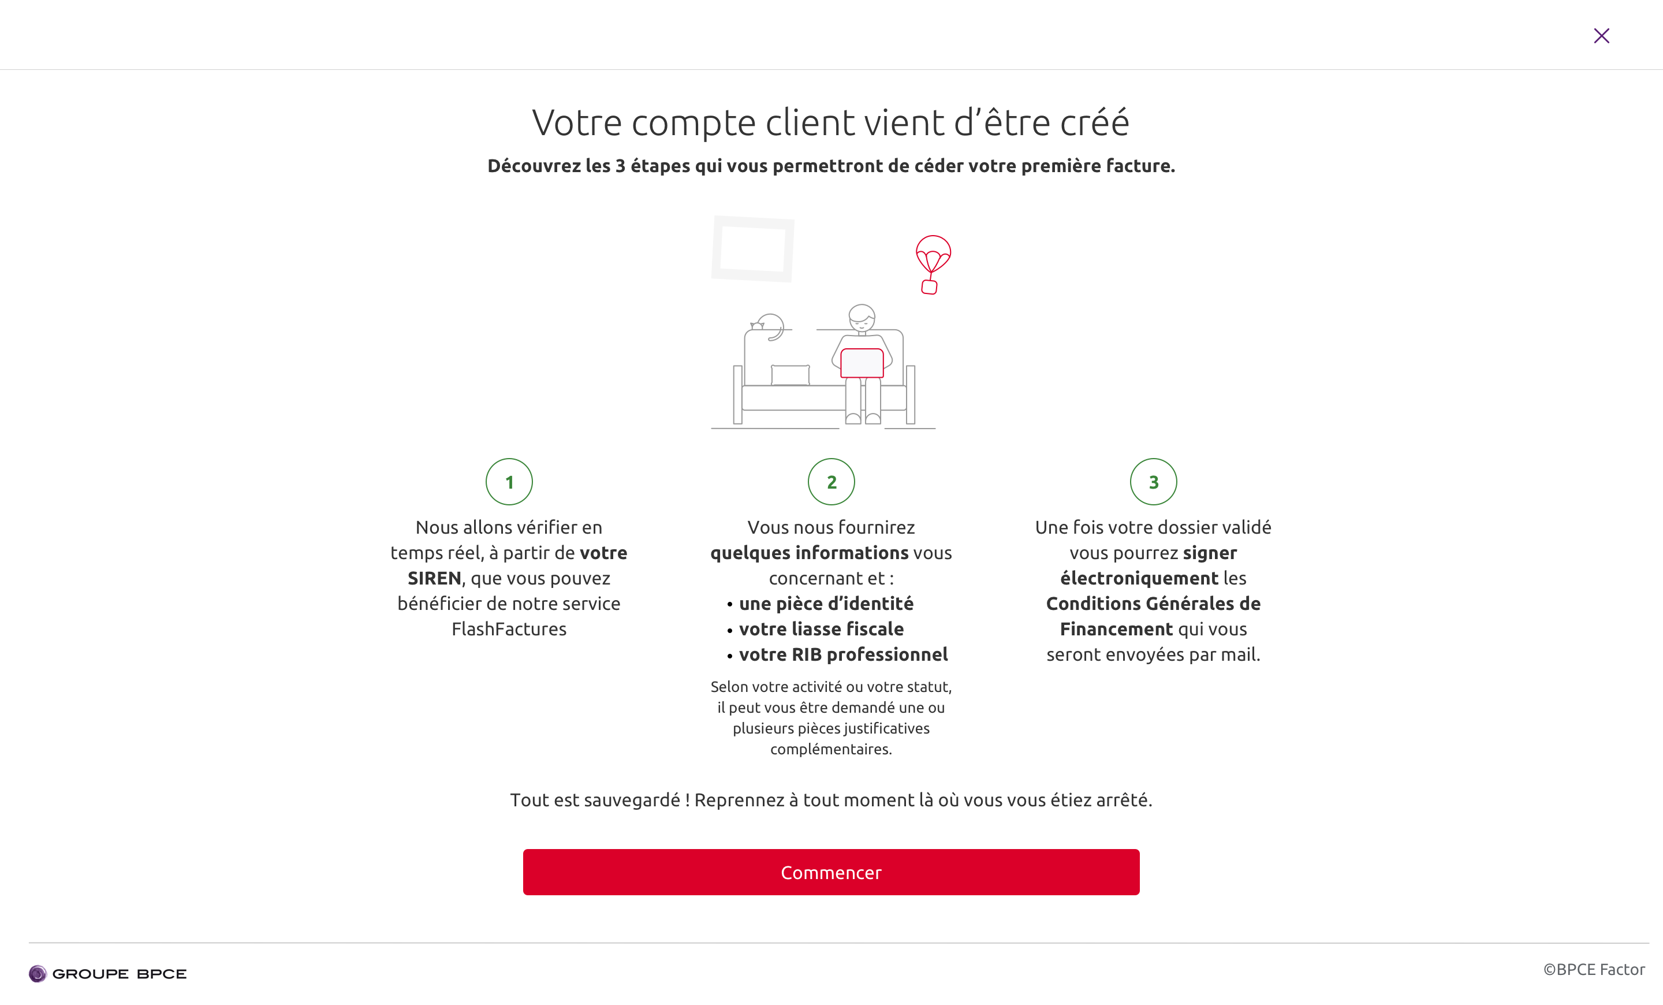

Slide 37
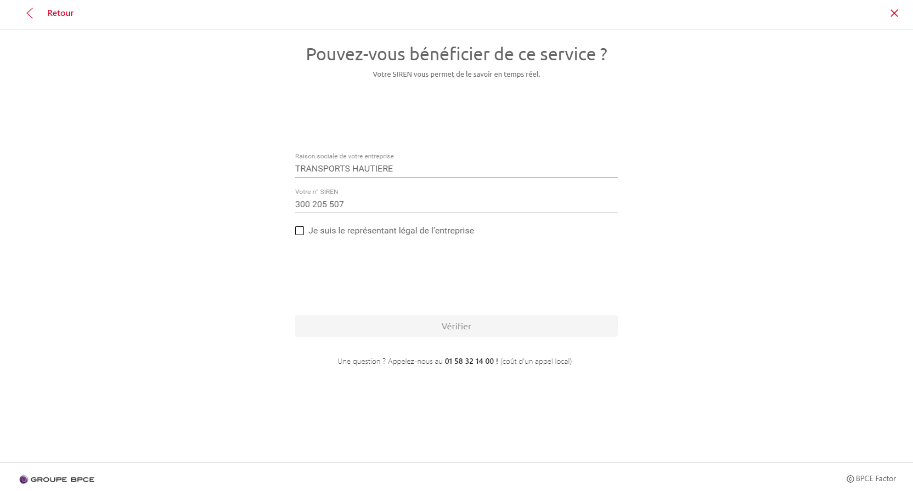

Slide 38
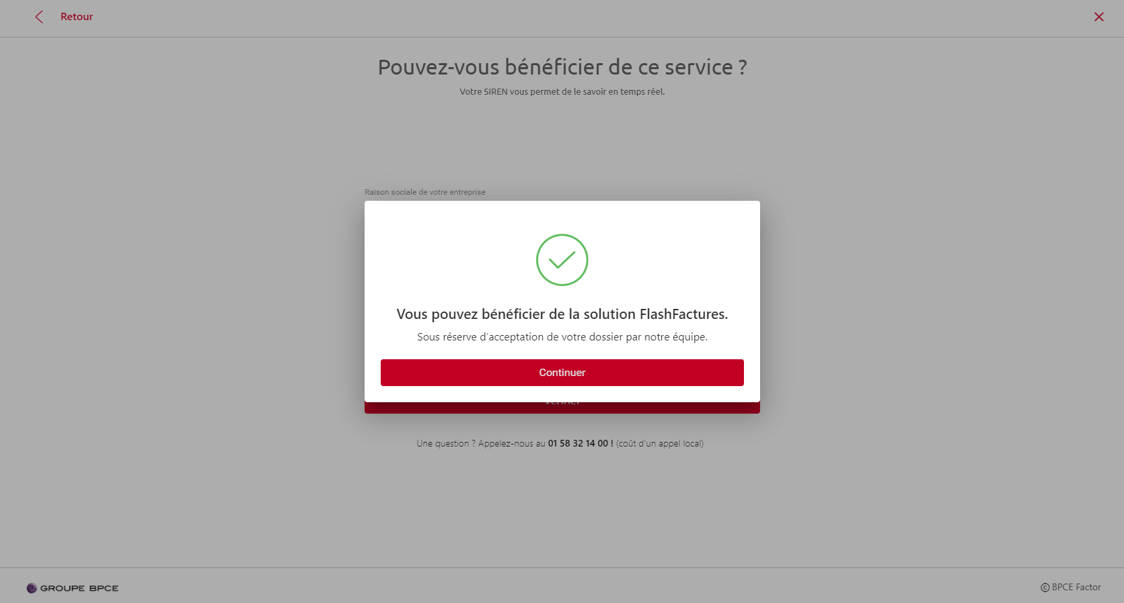

Slide 39
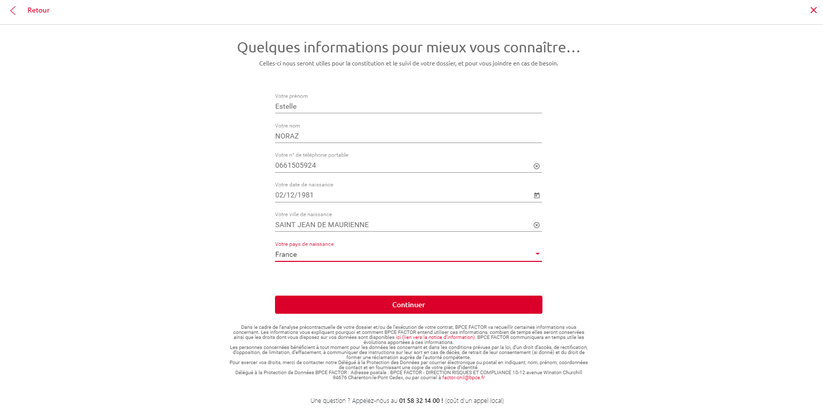

Slide 40
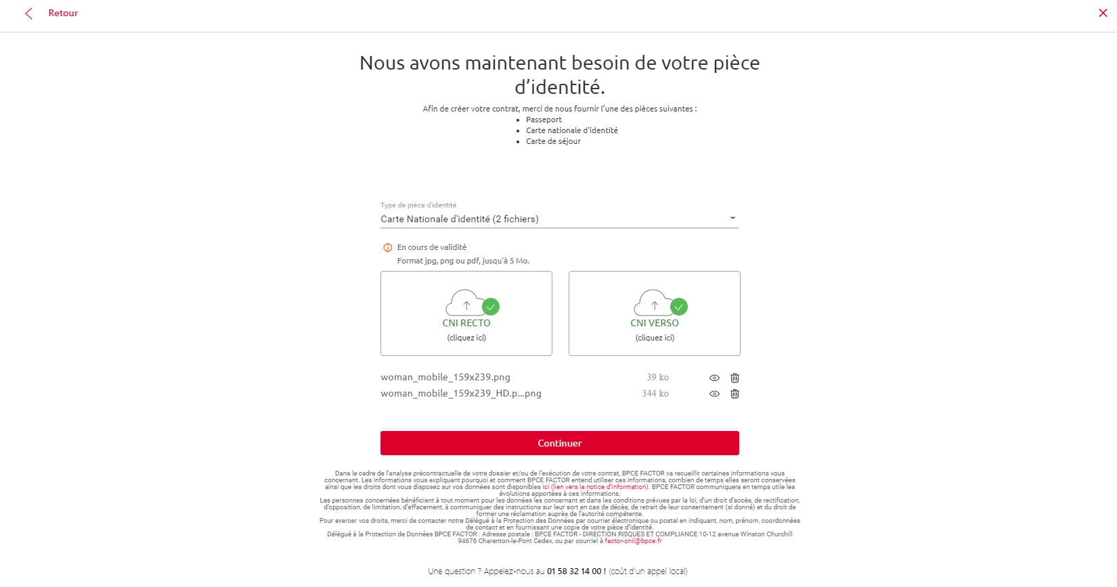

Slide 41
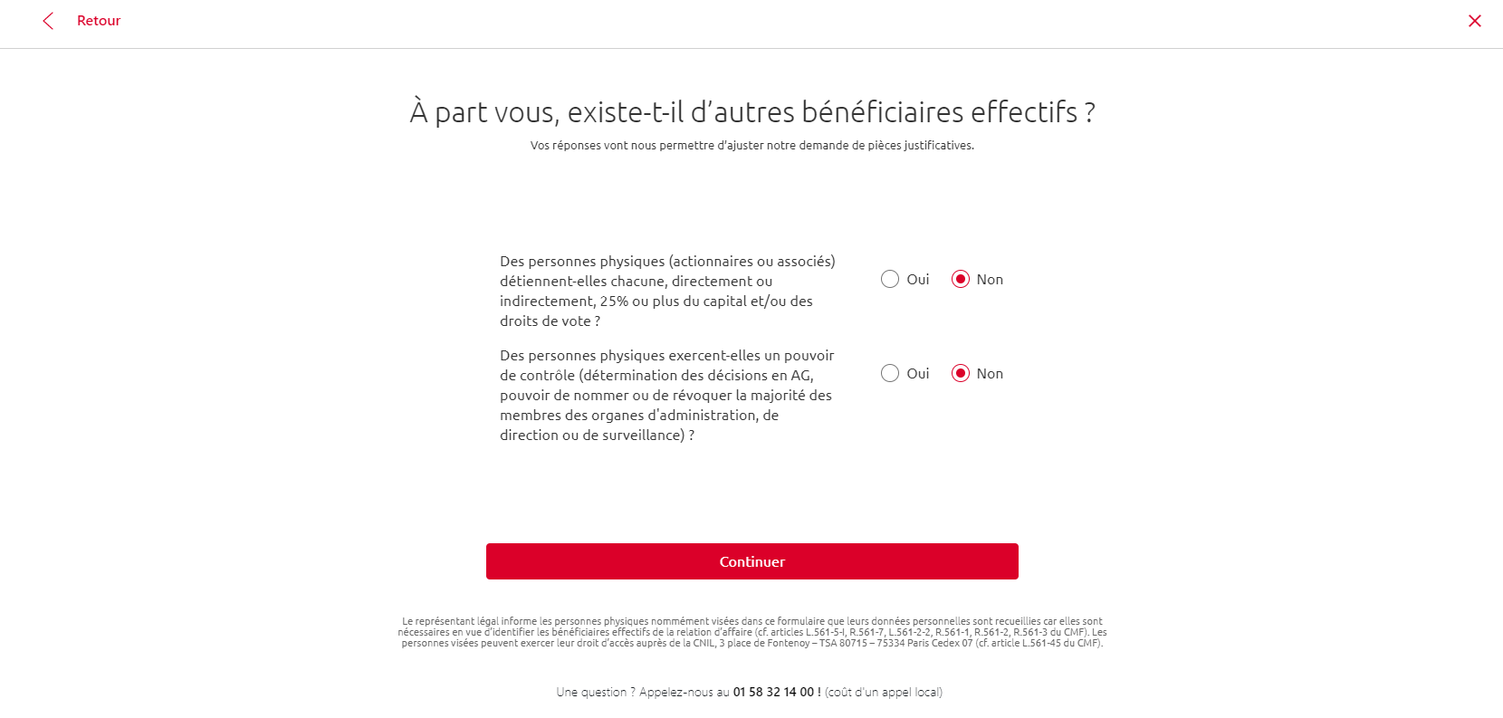

Slide 42
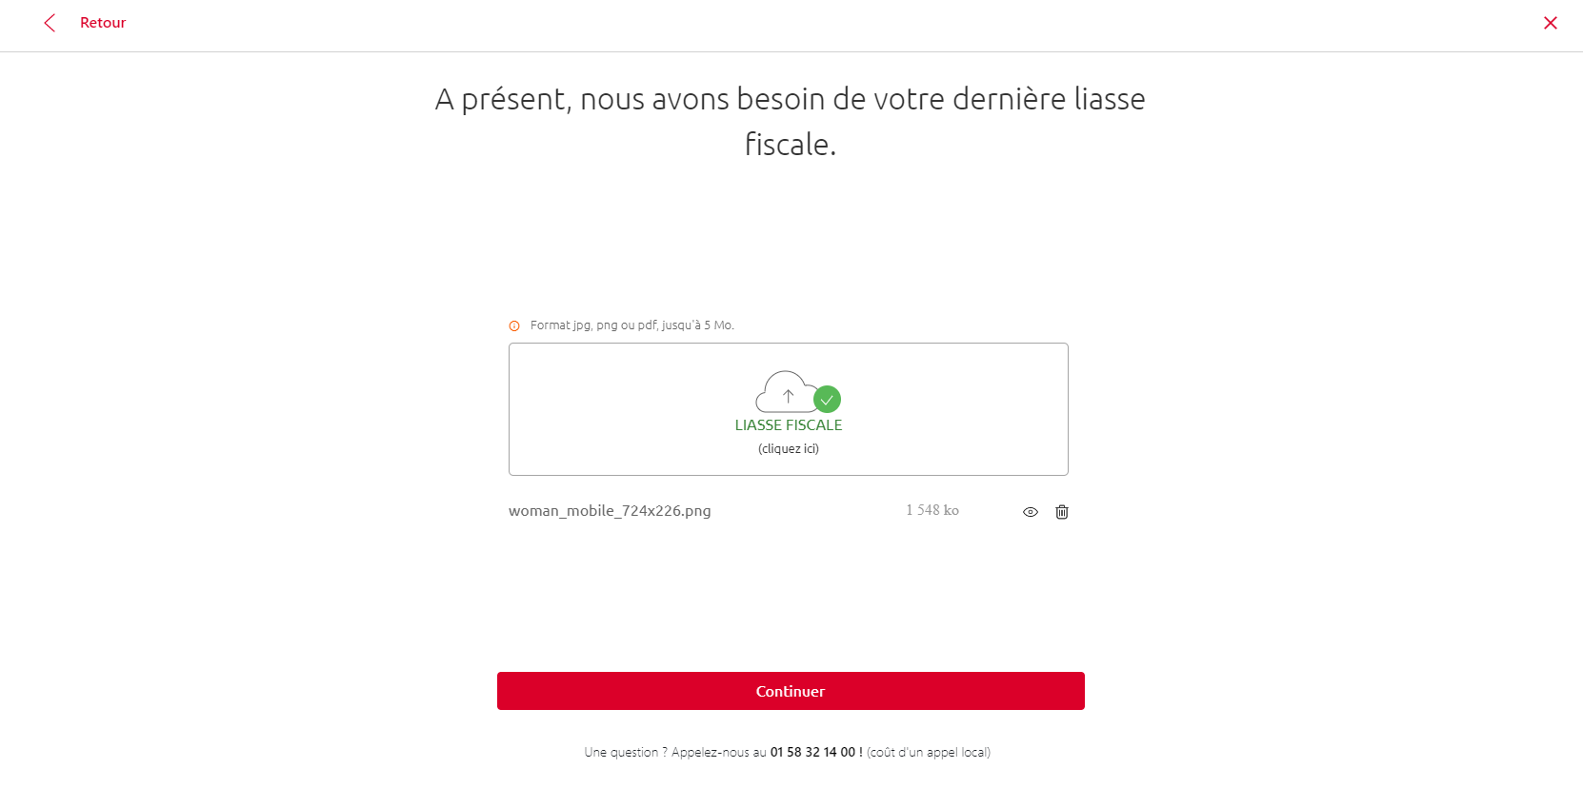

Slide 43
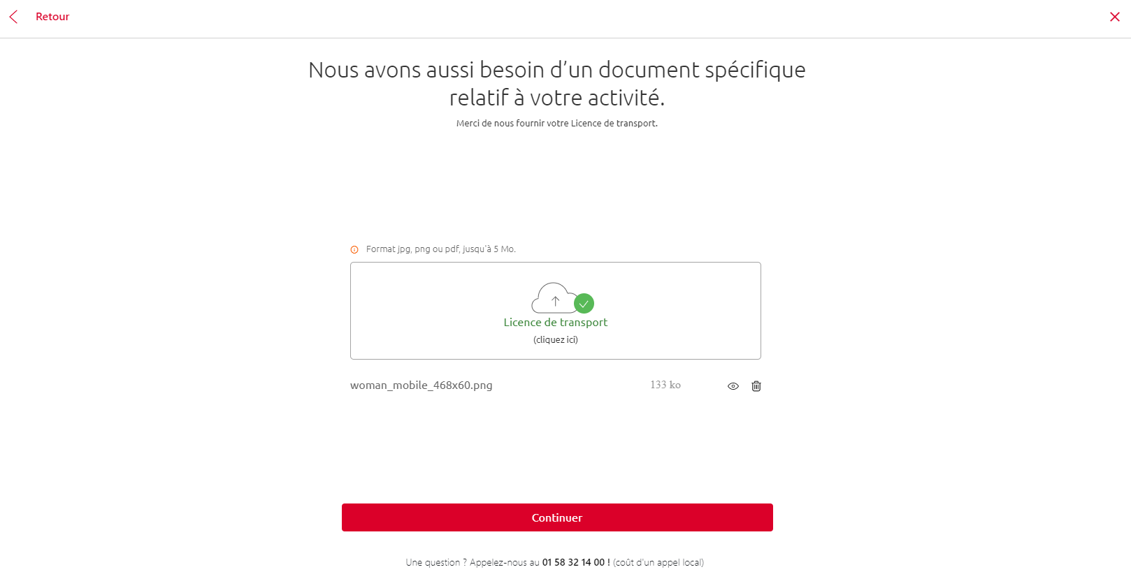

Slide 44
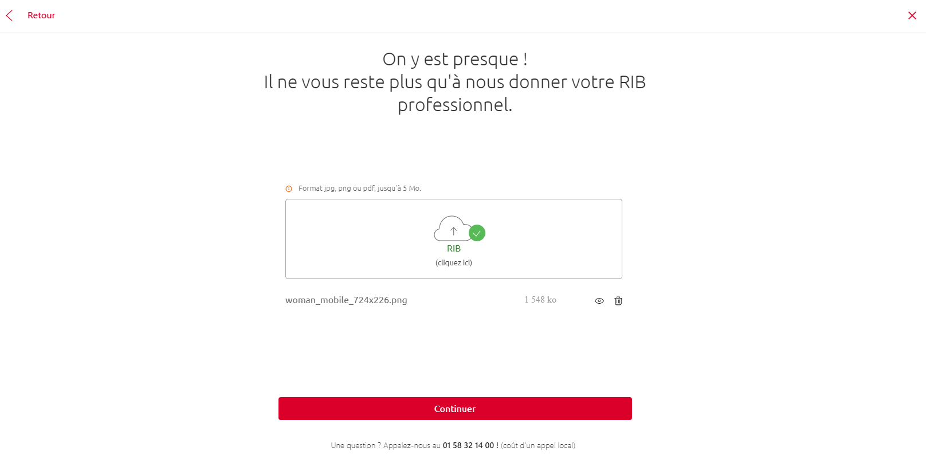

Slide 45
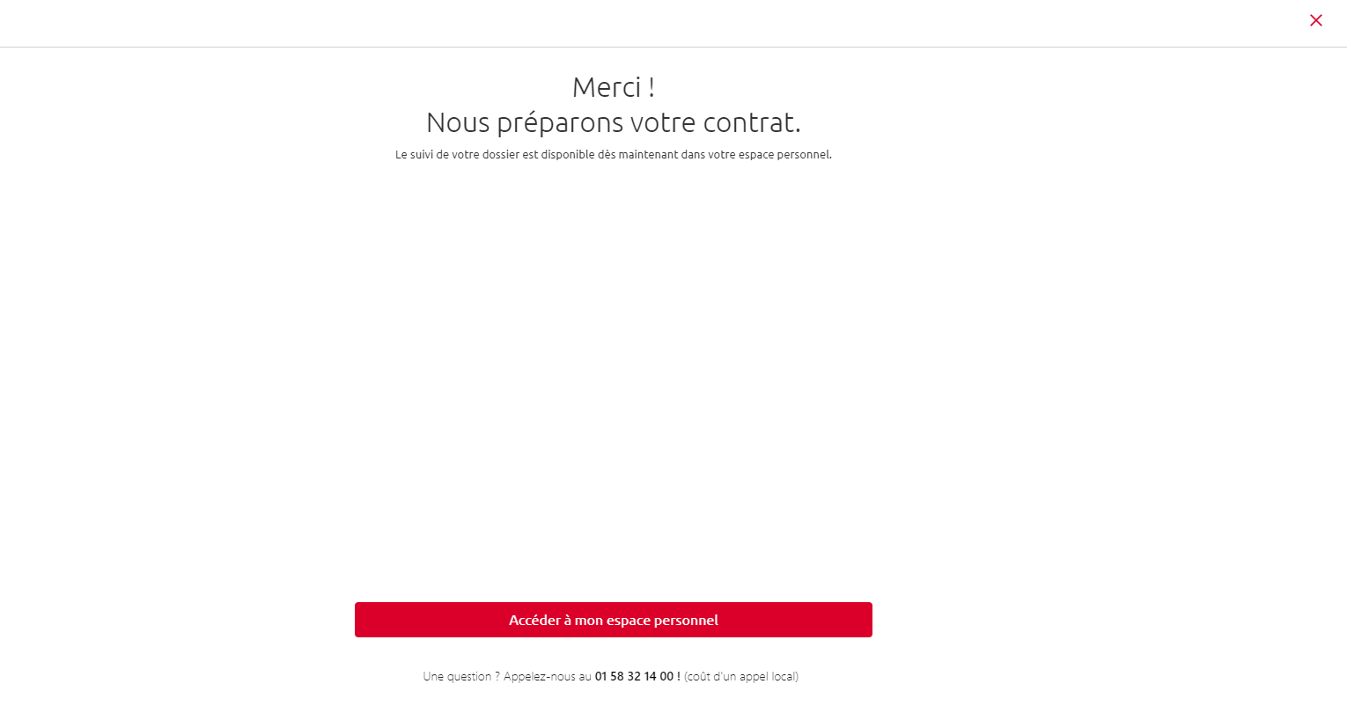

Slide 46
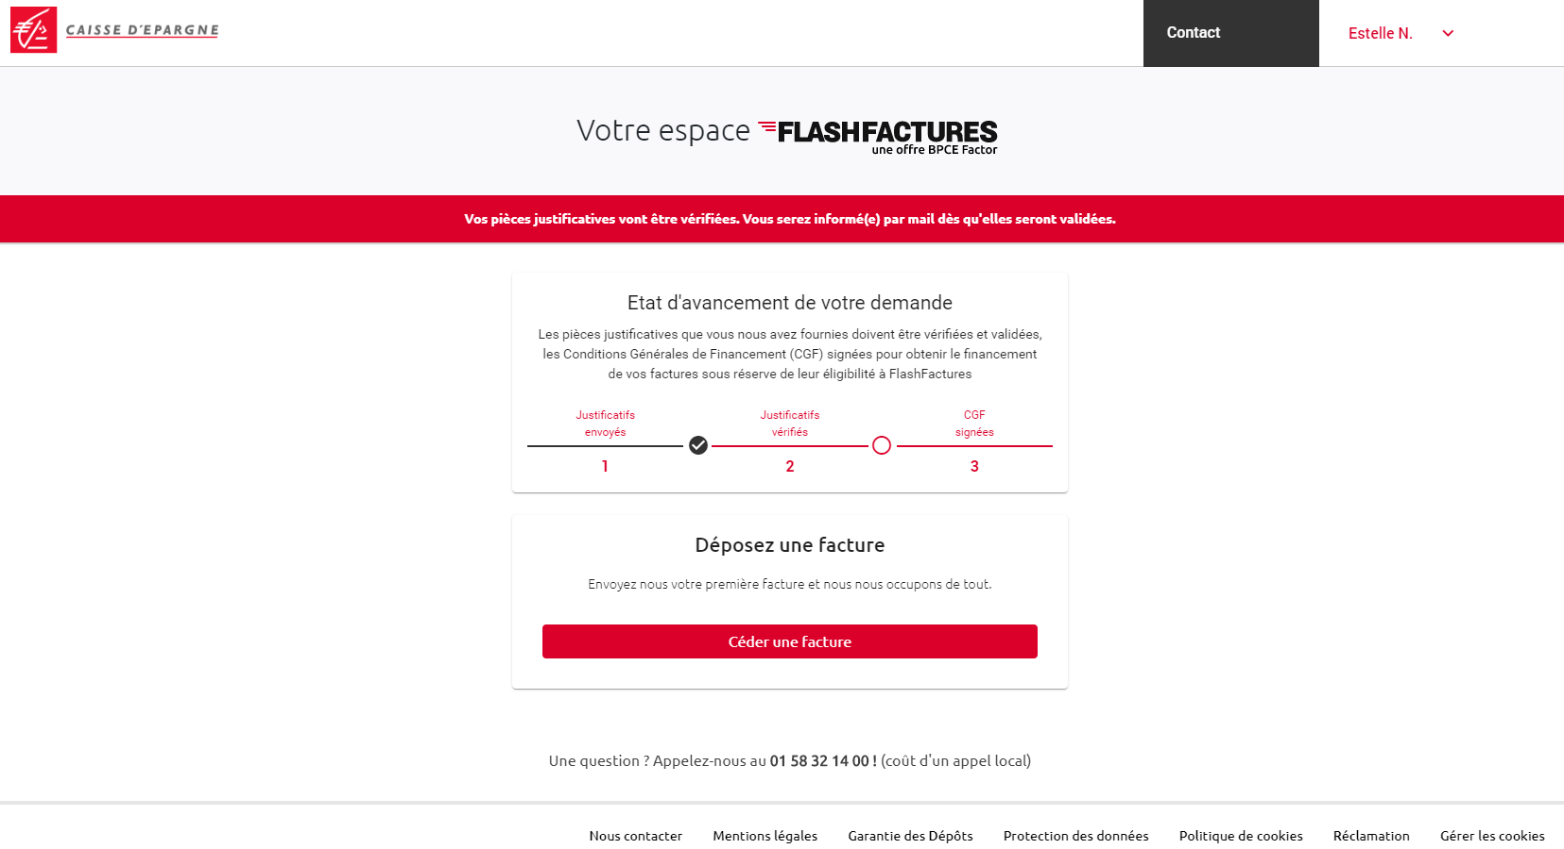

Slide 47
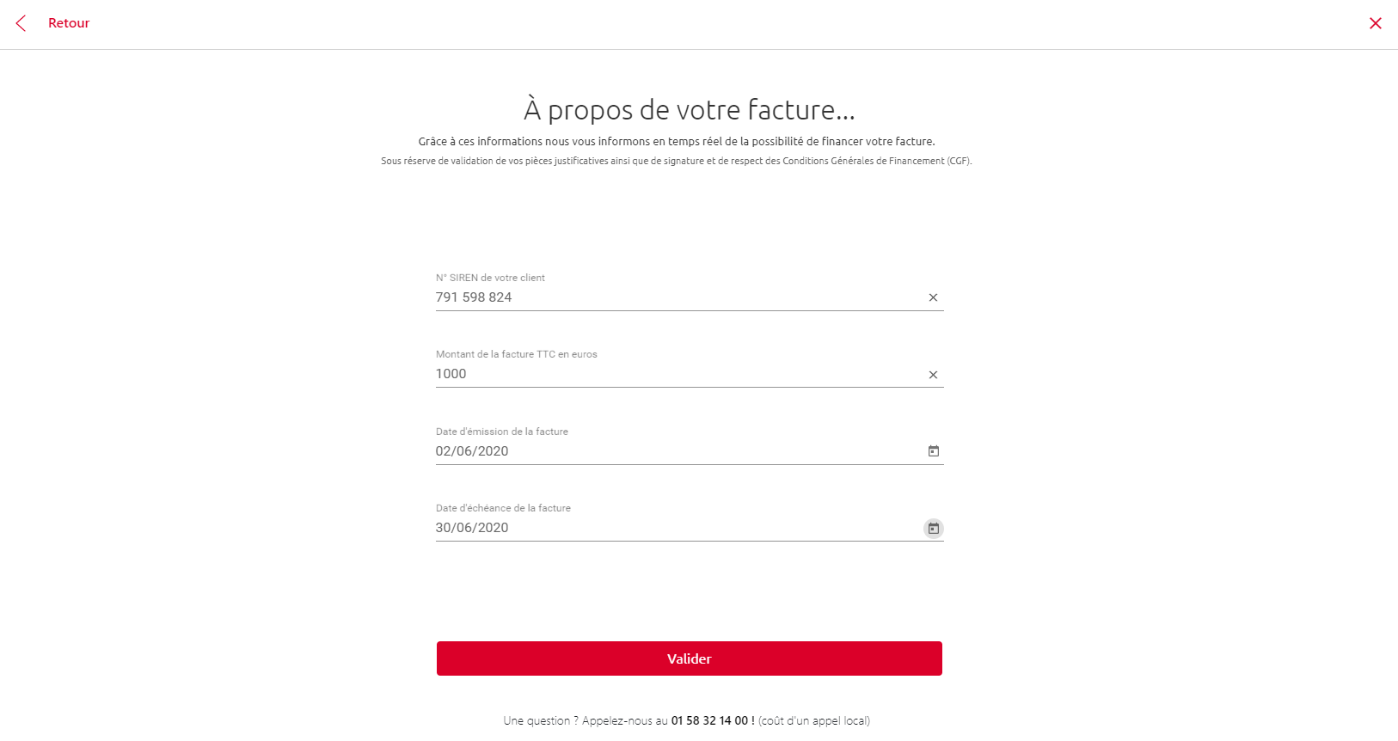

Slide 48
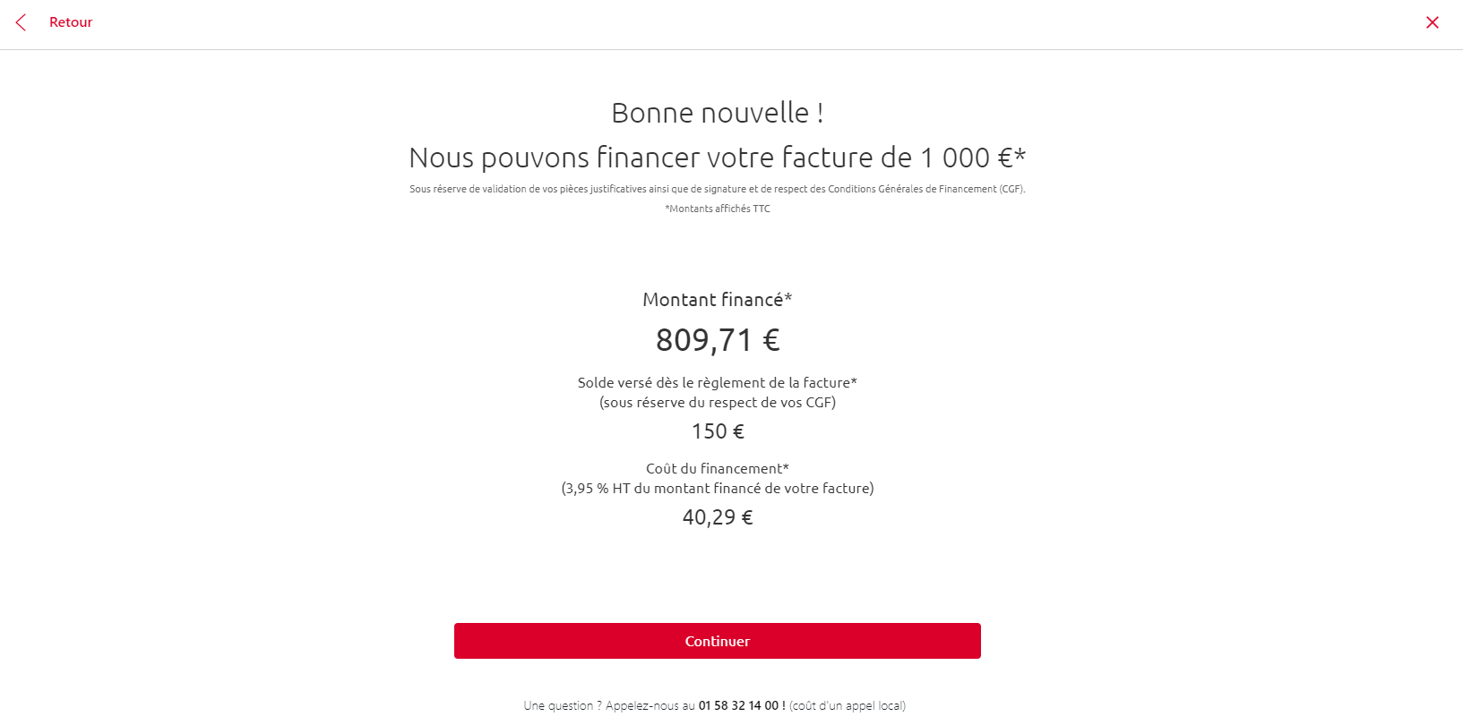

Slide 49
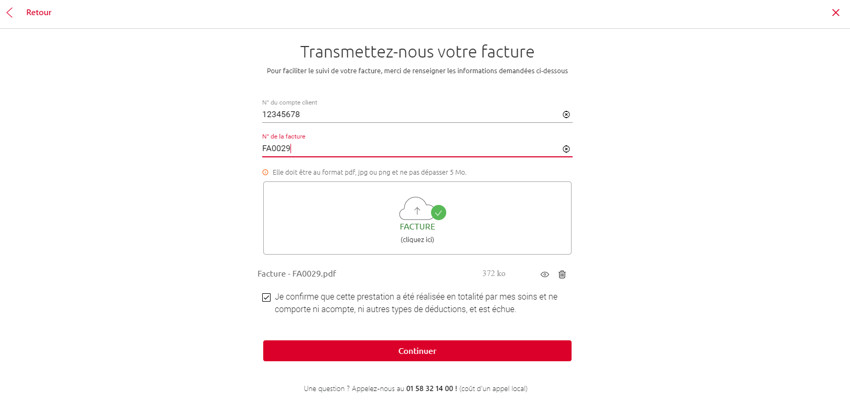

Slide 50
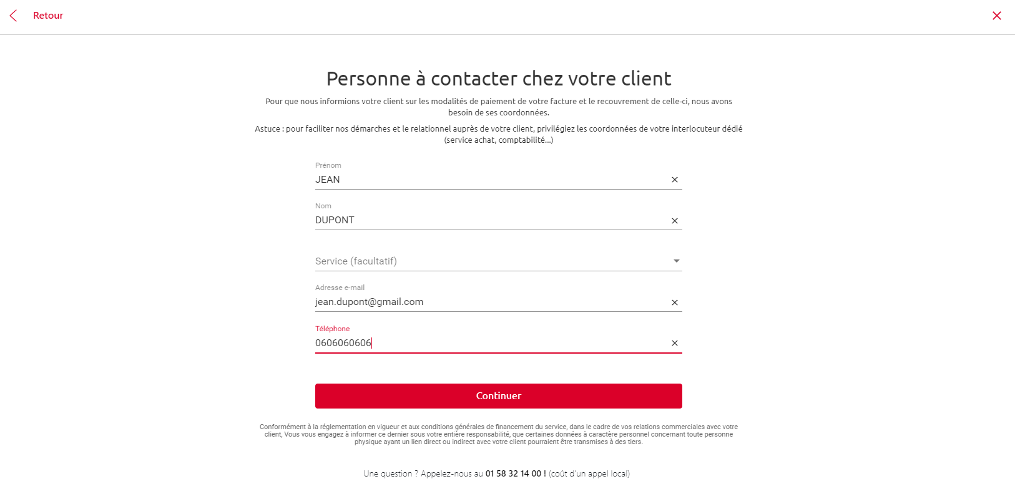

Slide 51
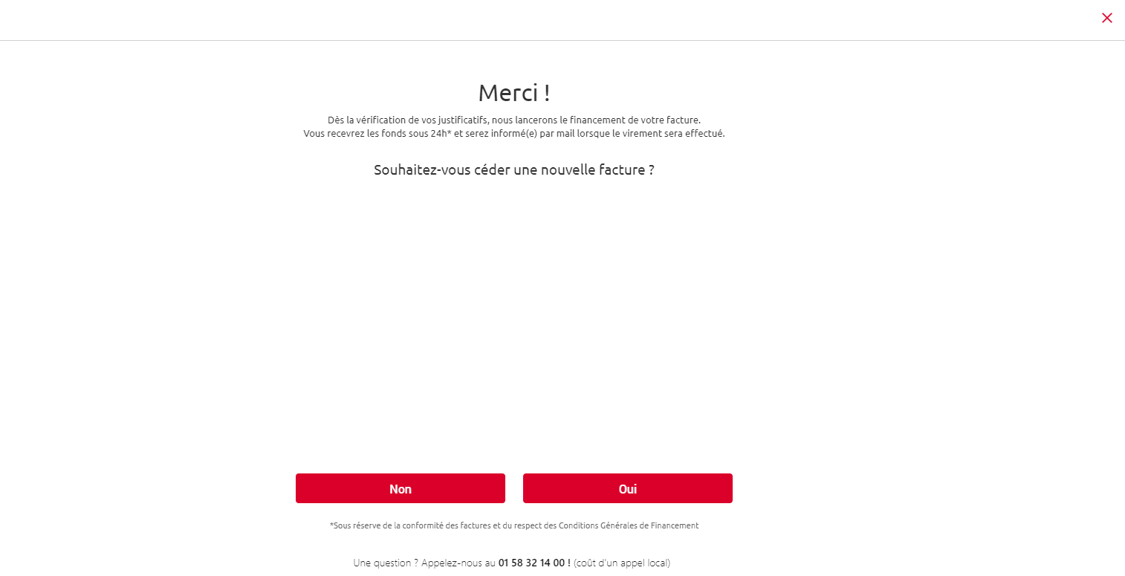

Slide 52
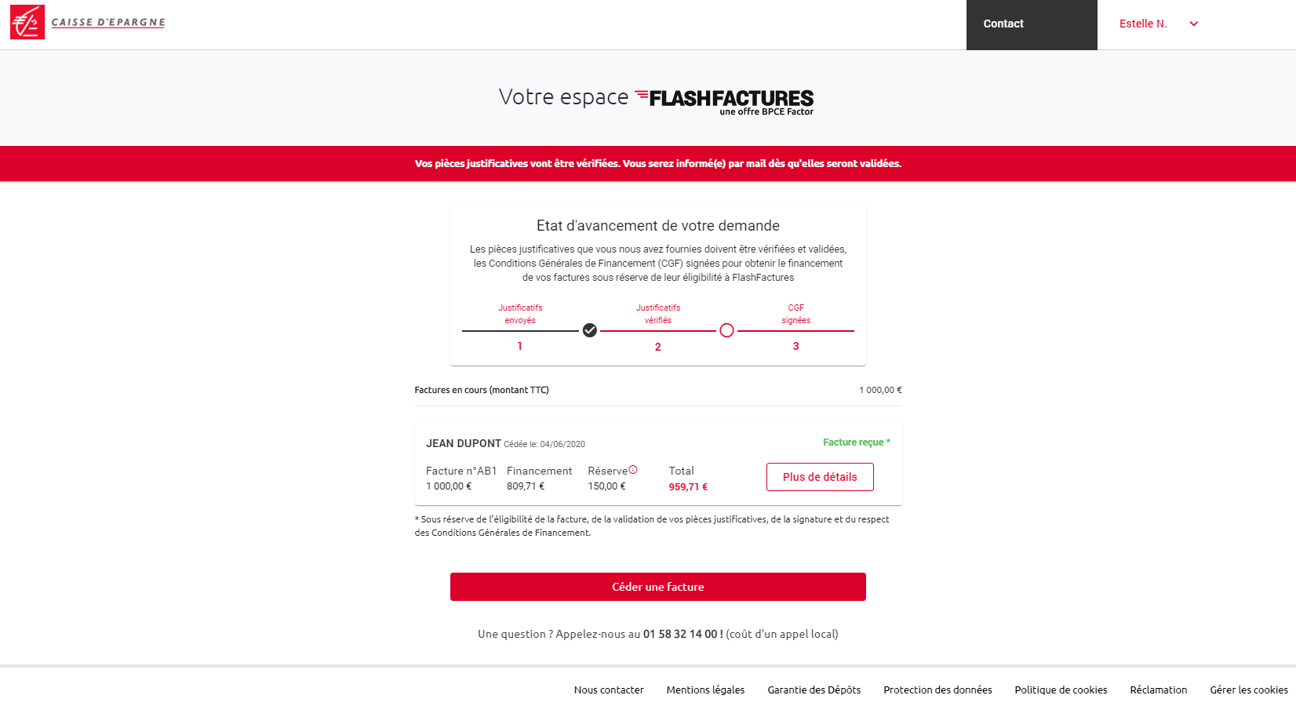

Slide 53
L’ACCOMPAGNEMENT FLASHFACTURES
53

Slide 54





Le conseiller et le client bénéficient d’un Service d’accompagnement personnalisé
Des canaux de contacts dédiés…
… pour les clients…
… et pour les Conseillers/CAE
Suivi des dossiers clients
Ligne téléphonique dédiée : 01 58 32 14 00
(coût d’un appel local)
Service ouvert du lundi au vendredi de 8h30 à 18h
Ligne téléphonique dédiée : 01 58 19 45 34
(coût d’un appel local)
Service ouvert du lundi au vendredi de 8h30 à 18h
Suivi du recouvrement
Utilisation du service
Adresse email dédiée
flashfactures-contact@bpce.fr
Adresse email dédiée
flashfactures-commerciaux@bpce.fr
Dysfonctionnements IT
Formulaire de contact sur le site FlashFactures

Slide 55




La BU Flashfactures est composée de profils pluridisciplinaires pour vous accompagner ainsi que le client
Directeur
Responsable de l’activité FlashFactures
En charge de la représentation FlashFactures au sein de BPCE Factor et du Groupe
Responsable
des Risques
Lead
Coachs clients
Coachs clients
Responsable de la maîtrise des risques de l’activité FlashFactures, de la mise en place au suivi
Responsable de la qualité de service FlashFactures
Responsables de la gestion des clients FlashFactures tout le long de la vie du client
En charge de la fluidité du parcours clients
Votre interlocuteur privilégié

Slide 56
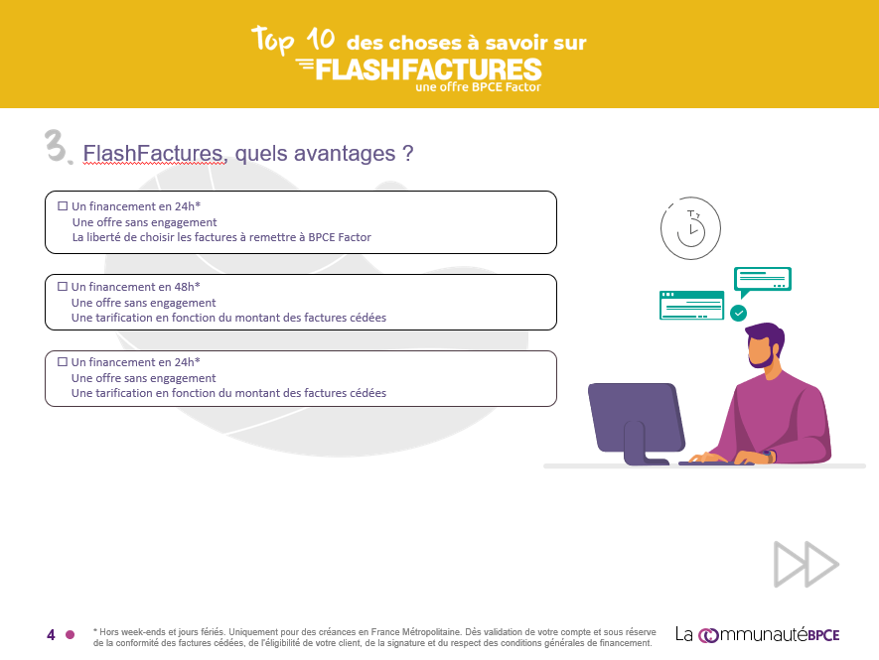

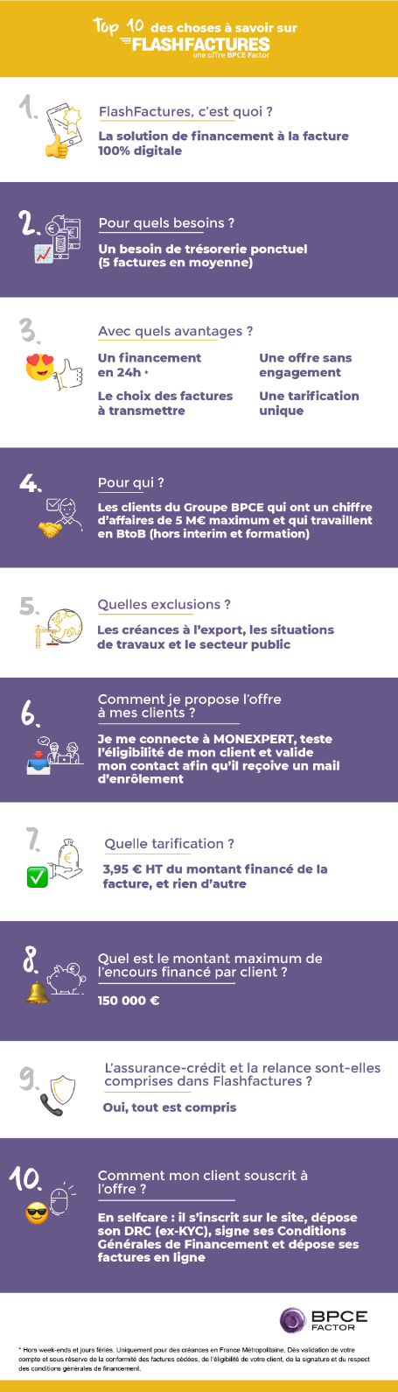
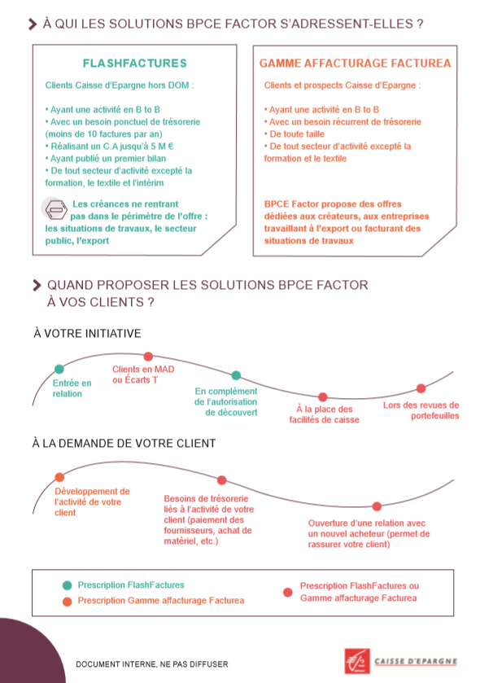
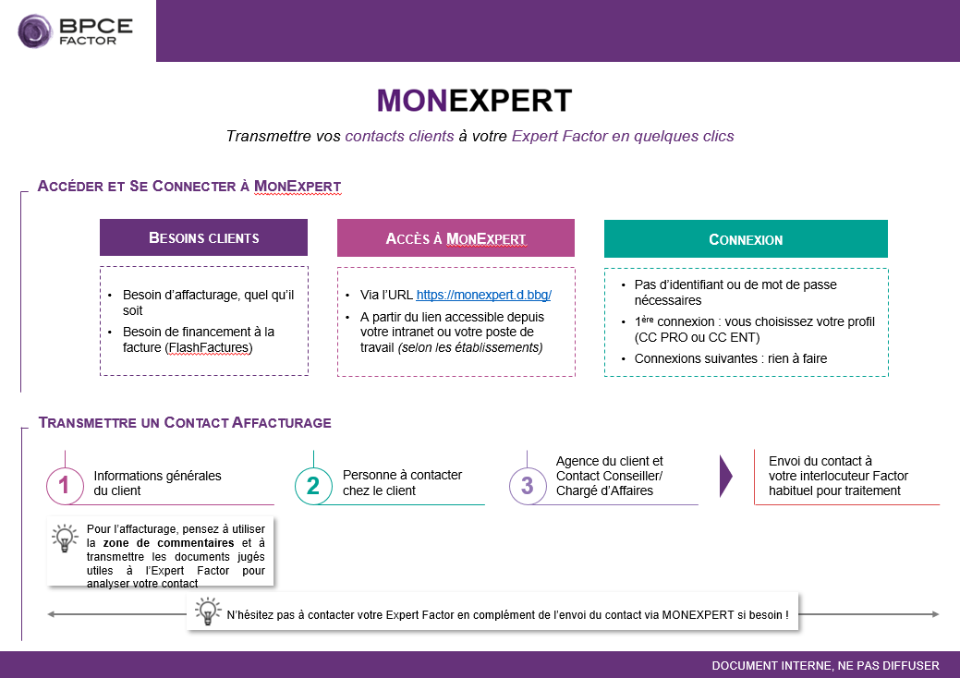

Les outils à votre disposition
Un argumentaire Conseiller Pros
et Chargé d’Affaires Entreprises
Un quizz pour tester vos connaissances
Une infographie avec les points essentiels à connaître sur l’offre
Un mémo MONEXPERT
Une vidéo de présentation de l’offre

Slide 57

Merci pour votre attention !

